Slide 1
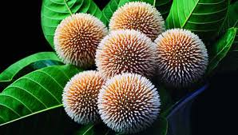
স্বাগতম

Slide 2
শিক্ষক পরিচিতি
মলয় বল্লভ
সহকারী শিক্ষক (কম্পিউটার শিক্ষা)
বি,ডি,সি,এইচ,মাধ্যমিক বিদ্যালয়
মুলাদী,বরিশাল।
Email Address: malayballav1981@gmail.com
Cell No. 01725671171.

Slide 3
পাঠ পরিচিতি
বিষয়ঃ বাংলাদেশ ও বিশ্বপরিচয়
শ্রেণীঃ নবম/দশম
অধ্যায়ঃ ০৫
পরিচ্ছেদঃ ৪.২

Slide 4
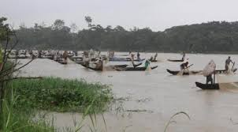
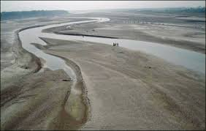
ছবিগুলো লক্ষ কর

Slide 5
আজকের পাঠঃ বাংলাদেশের নদ-নদী ও পানিসম্পদ

Slide 6
শিক্ষণ ফল
এই পাঠ শেষে শিক্ষার্থীরা-
নদ-নদী কী বলতে পারবে।
বাংলাদেশের প্রধান প্রধান নদ-নদীগুলোর উৎপত্তিস্থল ও প্রবাহ পথের বিবরন দিতে পারবে।
অঞ্চলভেদে পানির অভাবের কারণ ব্যাখ্যা করতে পারবে।

Slide 7
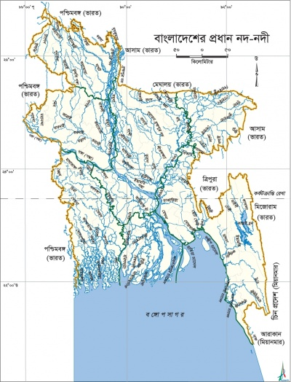
ছবিগুলো লক্ষ কর
বাংলাদেশের প্রধান প্রধান নদ-নদী

Slide 8
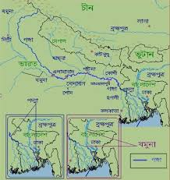
প্রধান প্রধান নদীগুলোর উৎপত্তিস্থল ও প্রবাহ পথ

Slide 9
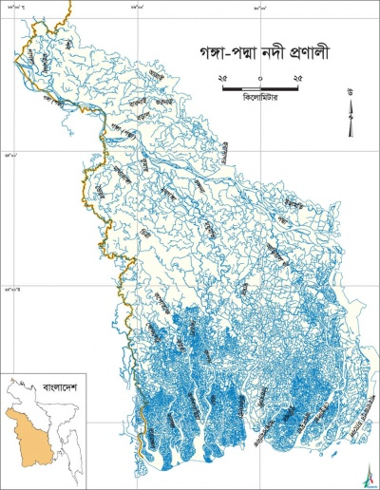
গঙ্গা-পদ্মা নদী প্রণালী

Slide 10
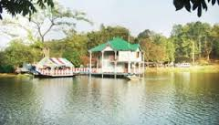
নদ-নদী ও জনবসতির পারস্পরিক সম্পর্ক

Slide 11
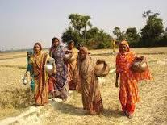
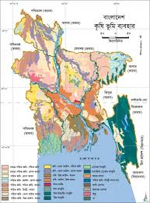
বাংলাদেশে অঞ্চলভেদে পানির অভাবের কারণ, প্রভাব ও সমাধানের পদক্ষেপ

Slide 12
নদীগুলোর উৎপত্তিস্থল ও প্রবাহ
পদ্মঃ বাংলাদেশের অন্যতম বৃহত্তম নদী পদ্মা। এটি হিমালয়ের গঙ্গোত্রীয় হিমবাহ থেকে উৎপন্ন হয়ে রাজশাহী অঞ্চলের দক্ষিণে কুষ্টিয়ার উত্তর-পশ্চিম প্রান্তে বাংলাদেশে প্রবেশ করছে।
ব্রহ্মপুত্রঃ এ নদ হিমালয়ের পর্বতের কৈলাশ শৃঙ্গের নিকটে মানস সরোবর থেকে উৎপন্ন হয়েছে এবং কুড়িগ্রাম জেলার মধ্যদিয়ে বাংলাদেশে প্রবেশ করছে।

Slide 13
যমুনাঃ এ নদী ময়মনসিংহ জেলার দেওয়াবগঞ্জের কাছে ব্রহ্মপুত্রের শাখানদী নামে দক্ষেণে প্রবাহিত হয়ে দৌলদিয়ার কাছে পদ্মার সাথে মিলিত হয়েছে।
মেঘনাঃ আসামের বরাক নদী নাগা-মণিপুর অঞ্চল থেকে উৎপন্ন হয়ে সুরমা ও কুশিয়ারা নামে বিভক্ত হয়ে বাংলাদেশের সিলেট জেলায় প্রবেশ করেছে।
কর্ণফুলীঃ আসামের লুসাই পাহাড় থেকে উৎপন্ন হয়ে প্রায় ৩২০কিঃমিঃ দীর্ঘ কর্ণফুলী নদী রাঙামাটি ও চট্টগ্রাম অঞ্চলের মধ্য দিয়ে প্রবাহিত হয়ে বঙ্গোপসাগরে পড়েছে। এছাড়া আরও রয়েছে তিস্তা, পশুর, সাঙ্গু ফেনী, নাফ ও মাতামূহারী নদী।

Slide 14
একক কাজ
পাঠ্য বই দেখে নিরব পাঠ করাব

Slide 15
দলগত কাজ
নদীর প্রবাহ ক্ষীণ বা শুকিয়ে যাওয়ার কারণে কী কী সমস্যার সৃষ্টি হয়েছে তার একটি তালিকা প্রস্তুত কর।

Slide 16
মূল্যায়ণ
১। বাংলাদেশের নদী পথের দৈর্ঘ্য কত কিঃমিঃ প্রায়?
উত্তরঃ ৯,৩৮৮ কিঃমিঃ প্রায়
২। নদী শুকিয়ে গেলে কিসের অভাব দেখা দেয়?
উত্তরঃ মাছের অভাব দেখা দেয়
৩। সবচেয়ে কম খরচে কোন বিদ্যুত উৎপাদন করা যায়?
উত্তরঃ জলবিদ্যুত
৪। মেঘনার শাখা নদী কোনটি?
উত্তরঃ গোমতী
৫। পদ্মা নদীর উৎপত্তিস্থল কোথায়?
উত্তরঃ গাঙ্গোত্রীয় হিমালয়
৬। ব্রাহ্মপুত্রের অববাহিকার আয়তন কত?
উত্তরঃ ৫,৮০,১৬০ বর্গ কিঃমিঃ

Slide 17
৭। চট্টগ্রাম বন্দর কোন নদীর তীরে অবস্থিত?
উত্তরঃ কর্ণফুলি নদীর তীরে
৮। কোন নদীর মোহনা অত্যন্ত প্রশস্ত?
উত্তরঃ মেঘনা নদীর মোহনা
৯। সাঙ্গু নদীর দৈর্ঘ্য কত?
উত্তরঃ ২০৮ কিঃমিঃ
১০। তিস্তা নদীর বর্তমাব দৈর্ঘ্য কত?
উত্তরঃ ১৭৭ কিঃমিঃ
১১। বাংলাদেশে মোট কতগলো নদী আছে?
উত্তরঃ ৭০০
১২। কোন নদীতে বাঁধ দিয়ে বিদ্যুত উৎপ্নন করা হয়?
উত্তরঃ কর্ণফুলী
১৩। ব্রহ্মপুত্র নদের উৎপত্তি হয়েছে কোথা থেকে?
উত্তরঃ তিব্বতের মানস সরোবর থেকে

Slide 18
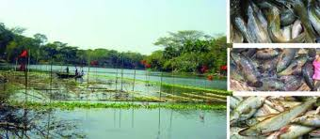
বাড়ীর কাজ
নদীর উপর নির্ভরশীল কর্মকান্ডের একটি তালিকা প্রস্তুত করে আনবে।

Slide 19
ধন্যবাদ সবাইকে

